Slide 1
Переработка электронной техники в сырье
Акселерационная программа «Мосполитех-Чебоксары 3.0»
Чебоксарский институт (филиал) Московского политехнического университета
Кафедра Строительное производство (Казанцев Роман Александрович)

Slide 2
Пользователь и проблема
Компания будет решать проблему с неправильной утилизации электронных продуктов. На данный момент на рынке очень мало крупных компаний по правильной переработки электронной техники в основном это мелкие не официальные компании с ручным разбором, мы же хотим предложить автоматическую машину. Техника предварительно будет обрабатываться вручную, будет отделены стеклянные предметы, после чего погружена в измельчительную установку, где технику измельчат, дальше полученную смесь пройдет через разные магниты, где и будет отделены металлы, после чего остатки будут погружены в специальный химический состав, где будут отделены пластик и драг металлы. На следующем этапе драг металлы пройдут еще одно измельчение чтоб сократить примеси и полученный порошок будет отправлен в другую компанию
Потребитель данного процесса является предприятия по изготовлению украшений, радиоэлектроники, пластиковых бутылок, метало баз

Slide 3
Актуальность проекта
Переработка электронной техники в сырьё является актуальной проблемой в настоящее время из-за быстрого развития электронной индустрии и увеличения объемов отработанной электроники. Большинство утилизированных устройств содержат ценные материалы, такие как золото, серебро, платина и другие металлы, которые могут быть извлечены и повторно использованы. Однако, не все компании и потребители осуществляют правильную утилизацию и переработку старой электроники, что может привести к загрязнению окружающей среды и потере ценных ресурсов. Поэтому, необходимо поощрять и содействовать в развитии технологий и методов переработки электроники, чтобы снизить отрицательное воздействие на окружающую среду и эффективно использовать ресурсы.

Slide 4
Конкуренты (аналоги)
Один из основных конкурентов в области переработки электротехники в сырьё - это компания Sims Recycling Solutions. Они предлагают широкий спектр услуг по утилизации и переработке электроники, включая сбор, обработку, утилизацию и восстановление материалов.
Другим конкурентом является компания TES-AMM, которая также специализируется на переработке электроники и обеспечивает услуги по утилизации отходов, включая сортировку, извлечение ценных компонентов и переработку материалов.
В то же время, существуют аналоги таких компаний в других странах, такие как Umicore в Бельгии, Dowa Holdings в Японии и Boliden Group в Швеции. Все они занимаются переработкой электроники и стремятся использовать инновационные технологии для эффективного и экологически чистого извлечения сырья из отработанной электротехники.

Slide 5
Решение
Переработка электротехники в сырье может быть осуществлена через процесс утилизации и переработки отработанных электронных устройств. Данный процесс включает в себя разборку устройств на составные части, сортировку материалов, их очистку и переработку вторичных ресурсов.
Для эффективной переработки электротехники необходимо использовать специализированное оборудование и технологии, которые обеспечат безопасность персонала и окружающей среды. Кроме того, важно соблюдать все нормы и правила по обращению с отходами, чтобы минимизировать негативное воздействие на окружающую среду.
После переработки электротехники в сырье можно получить ценные вторичные ресурсы, такие как металлы, пластик, стекло и другие материалы, которые могут быть повторно использованы в производстве новой электротехники или других товаров. Такой подход позволяет сэкономить природные ресурсы и снизить объем отходов.
Таким образом, переработка электротехники в сырье является важным решением для устойчивого развития и сохранения окружающей среды. Внедрение данного процесса на предприятиях и в обществе в целом поможет уменьшить негативное воздействие на окружающую среду и эффективно использовать ресурсы.

Slide 6
Бизнес-модель
Бизнес по переработке электронной техники и является инновационным и экологически ответственным. Основной продукт этого бизнеса –сдача старой или сломанной техники, которая производится путем сдачи техники в центр утилизации, дальнейшей переработке.
Переработка техники(телефоны, компьютеры) Компания будет решать проблему с неправильной утилизации электронных продуктов. На данный момент на рынке очень мало крупных компаний по правильной переработки электронной техники в основном это мелкие не официальные компании с ручным разбором, мы же хотим предложить автоматическую машину. Техника предварительно будет обрабатываться в ручную, будет отделены стеклянные предметы, после чего погружена в измельчительную установку где технику измельчат, дальше полученную смесь пройдет через разные магниты, где и будет отделены металлы, после чего остатки будут погружены в специальный химический состав, где будут отделены пластик и драг металлы. На следующем этапе драг металлы пройдут еще одно измельчение чтоб сократить примеси и полученный порошок будет отправлен в другую компанию
Потребитель данного процесса является предприятия по изготовлению украшений, радиоэлектроники, пластиковых бутылок, метало баз

Slide 7
Текущие результаты
Текущие результаты в этой области включают:
Повышенное внимание к проблеме утилизации электроники: все больше компаний и правительств начинают осознавать важность переработки устаревшей электротехники и разрабатывать программы по утилизации отработанных устройств.
Развитие технологий и методов переработки: появляются новые технологии, позволяющие эффективно извлекать ценные материалы из отработанных электронных устройств, такие как автоматизированные линии разборки и химические процессы.
Увеличение объема переработки: всё больше отработанных устройств попадают на специализированные пункты приема для их последующей переработки, что способствует уменьшению загрязнения окружающей среды.
В целом, переработка электротехники в сырьё имеет большой потенциал для улучшения экологической ситуации и повышения эффективности использования ресурсов.

Slide 8
Планы развития
План развития данного процесса включает в себя следующие шаги:
1) Создание специализированных центров по сбору и утилизации электронной техники. Эти центры будут принимать отработавшую технику от населения и предприятий для ее дальнейшей переработки.
2) Разработка и внедрение технологий по утилизации и переработке электронной техники с целью извлечения ценных материалов, таких как медь, алюминий, железо и другие металлы.
3) Создание партнерских отношений с производителями и поставщиками сырья для обеспечения устойчивого снабжения материалами для переработки.
4) Обучение специалистов и рабочих кадров по технологиям переработки электроники для повышения качества и эффективности процесса.
5) Развитие рынка вторичных сырьевых ресурсов и создание условий для продвижения продукции, полученной в результате переработки.
6) Пропаганда среди населения и бизнеса о важности переработки электроники для сохранения окружающей среды и устойчивого потребления ресурсов.
В целом, развитие переработки электротехники в сырье требует комплексного подхода и совместных усилий государства, бизнеса и общества для достижения устойчивого и экологически чистого производства и потребления.

Slide 9
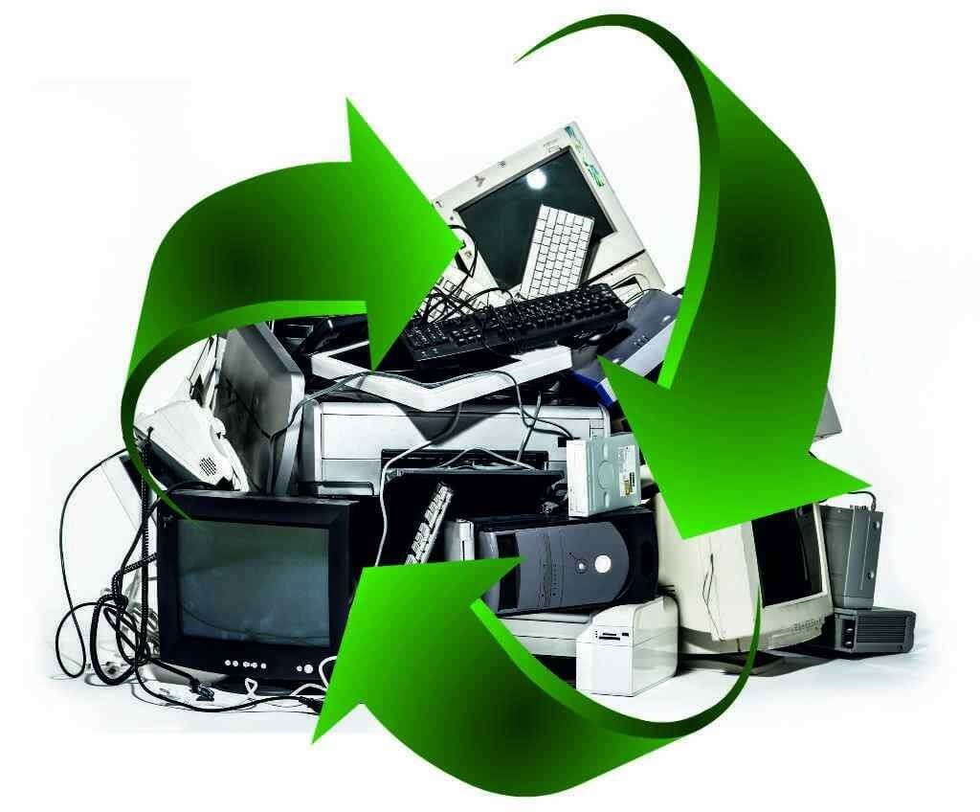
Команда
Тумаков Илья Игоревич
Казанцев Роман Александрович

Slide 10
Спасибо за внимание
89603031852 Роман Александрович
89024376223 Илья Игоревич

